Slide 1

第2章 检测装置基本特性
2.1
线性检测装置概述
2.2
检测装置的静态特性
2.3
检测装置的标定
2.4
检测装置的动态特性

Slide 2
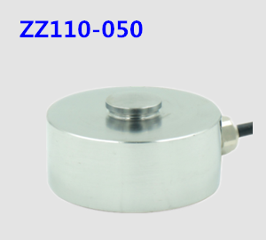
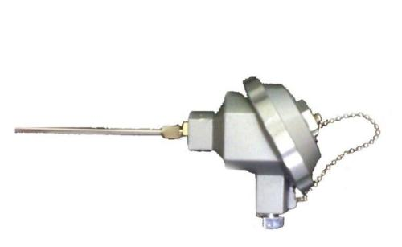
主要教学内容
静态量
X
检测装置
Y
静态特性
检测装置（传感器）模型
静态特性质量指标
衡量传感器质量优劣指标
检测装置的标定方法
检测质量指标是否合格

Slide 3
动态量
X
检测装置
Y
动态特性
检测装置（传感器）模型
阶跃激励：检测装置的一阶、二阶时域模型及其参数
正弦激励：检测装置的一阶、二阶频域模型及其参数

Slide 4
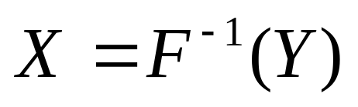
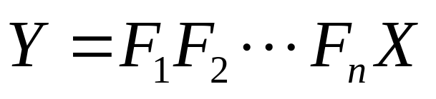
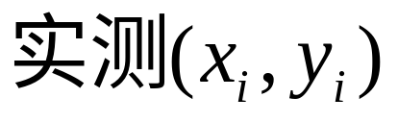
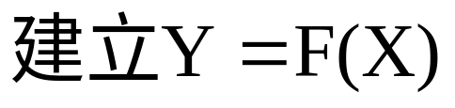
检测装置的特性分析应用
参数检测：已知装置的特性和输出信号,求出输入信号。
多环节检测装置组建：已知装置的各个环节的特性和输入信号,求出输出信号。
装置的特性分析：由装置的输入输出信号，推断装置的特性。（系统辩识）

Slide 5
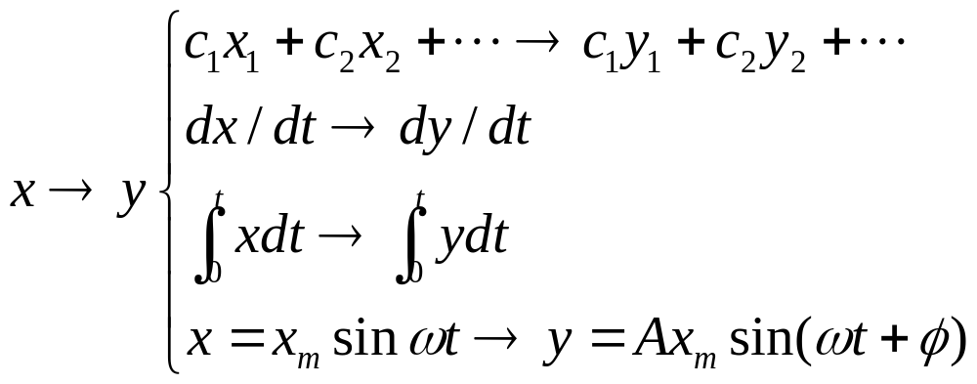
2.1 线性检测装置概述
线性时不变检测装置服从叠加性、齐次性、微分、积分和频率保持特性。
(2-1)
(2-2)
(2-3)
(2-4)
用常微分方程描述

Slide 6
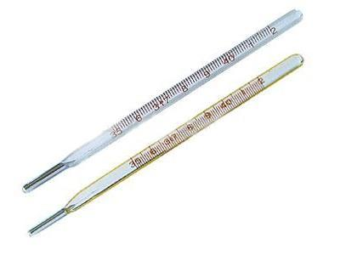

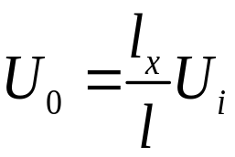
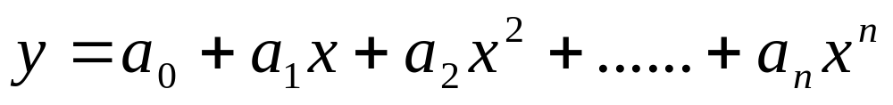
2.2 检测装置的静态特性
2.2.1静态特性的定义
被测量的值处于稳定状态时，检测装置的输出与输入的关系。
静态特性描述：已知数学模型
水银温度计：
(2-5)
滑动电位器：
(2-6)
通用表达式：
(2-7)

Slide 7
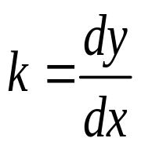
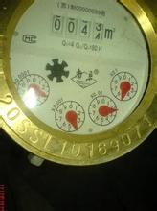


2.2.2 检测装置的静态特性参数
（1）零点 y₀
（2）灵敏度
思考：线性与非线性检测装置K的特点？
（3）分辨率
引起检测装置输出变化的最小输入变化值。
（4）量程

Slide 8
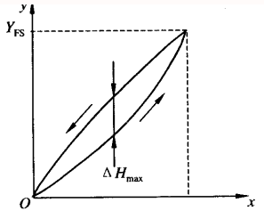
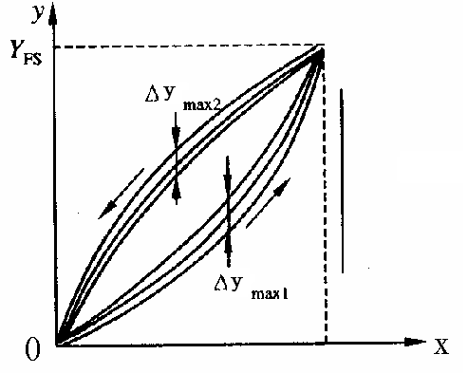
2.2.3 静态特性的质量指标
滞差
重复性
y
y
y_{FS}
y_{FS}
Δ_{Lmax}
线性度
灵敏度
x
0
x_{m}
x
0
x_{m}

Slide 9
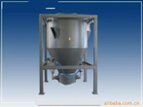
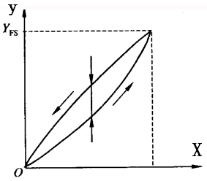
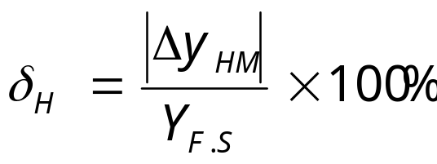


（1）滞差
检测装置在正反行程期间输入输出特性曲线不重合的现象。
结构型传感器（C型传感器）
机械结构和制造工艺上的缺陷。（如轴承摩擦，间隙，螺钉松动等）
滞差计算式
(2-8)
例：一称重装置，测量范围0.0~100.0kg，满量程输出10.0mV。假设正反行程测量，曲线间最大误差为0.1mV，求滞差。
图2.1 迟滞特性曲线

Slide 10
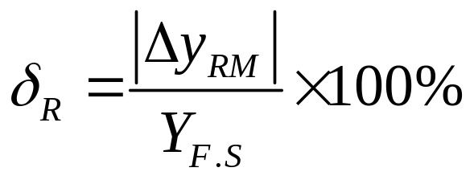
（2） 重复性
输入量按同一方向作全量程连续多次变化时， 所得特性曲线不一致的程度。
重复性误差的计算
(2-9)
图2.2 重复性特性曲线
例：一称重装置，测量范围0.0~100.0kg，满量程输出2.00mV。假设多次全量程测量，曲线间最大误差为0.12mV，求重复性误差。

Slide 11
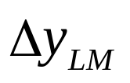
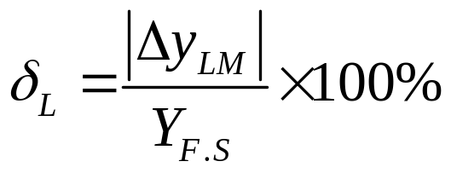
（3）线性度
检测装置的输出与输入之间数量关系的线性程度。
非线性误差
① 线性度大小的确定
校准曲线（实测曲线）
y
线性度的计算公式
y_{FS}
拟合直线（理想直线）
(2-10)
x
0
x_{m}
图2.3端点连线拟合

Slide 12
例：用标准器具测定铂热电阻阻值线性度
精确测定传感器输入输出值
高精度万用表
高精度万用表
温度控制仪
标准铂电阻
待测铂电阻
恒温油槽
拟合曲线
R_{T}
T
y_{FS}
校准曲线
100⁰C标准铂电阻阻值138.51Ω，待测铂电阻阻值138.41Ω，此点线性度。
T_{油}
0
x_{M}

Slide 13
② 拟合直线的选取方法
y
y
y_{FS}
Δ_{Lmax}
Δ_{L1}
Δ_{L2}
x
0
x_{M}
x
图2.4 (a)理论拟合
图2.4 (b)过零旋转拟合
y
y
y_{FS}
y_{FS}
Δ_{Lmax}
x
x
0
x_{m}
0
x_{m}
图2.4 (c)端点连线拟合
图2.4 (d)最小二乘拟合

Slide 14
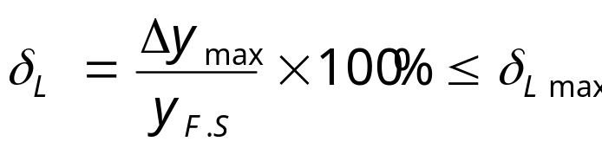
建立拟和直线（曲线）目的
计量:检验传感器或检测装置是否合格。
y
校准曲线
y_{FS}
y_{FS}
拟合直线
Δy_{max}
x
x
0
x_{m}
0
x_{m}
工程应用:精度要求不高时用拟合直线（曲线）代替校准曲线,建立传感器数学模型，简化算法。

Slide 15
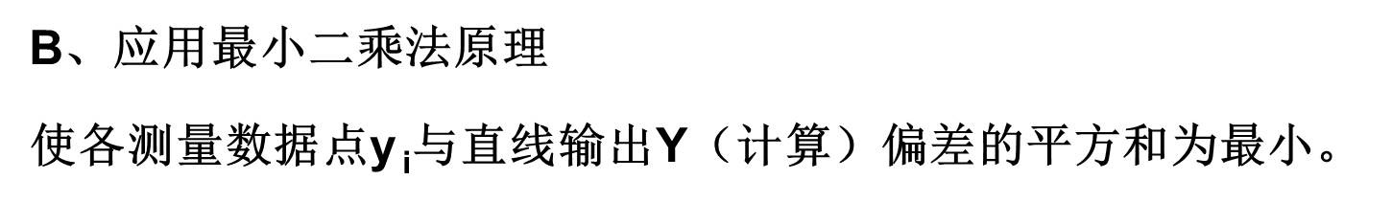
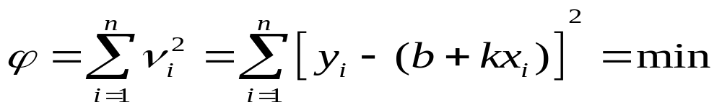
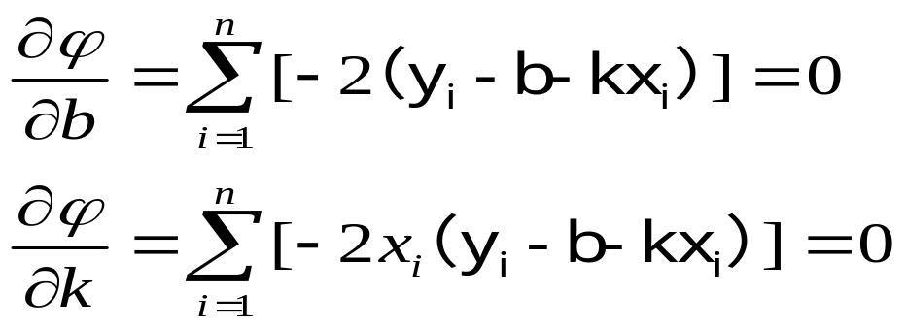
③ 用最小二乘法建立拟合直线（曲线）步骤
A、实测n对测量数据（x _{i}, y _{i}）,建立拟合直线方程 Y=b+k x
（2-11）
(2-12)
必要条件
(2-13)
(2-14)

Slide 16
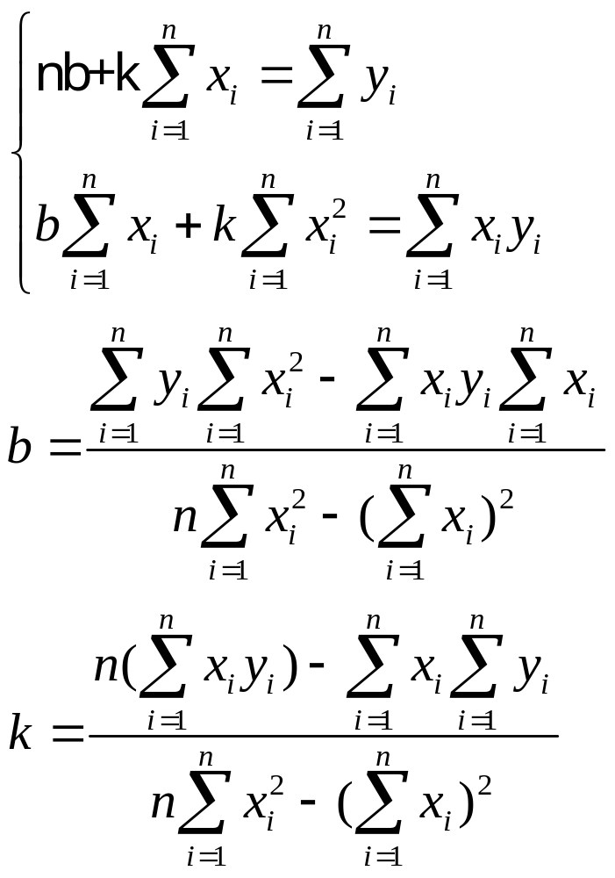
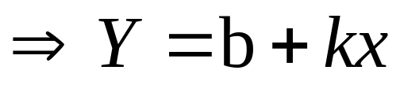
C、求取参数建立拟合直线
(2-15)
(2-16)

Slide 17
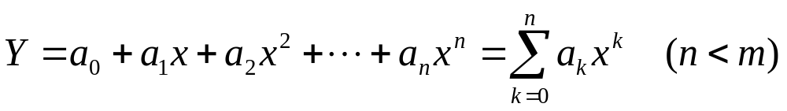
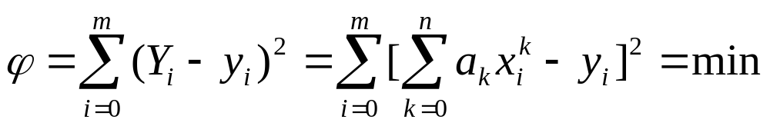
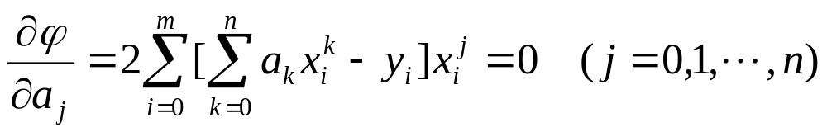
多项式拟合
A、实测m对测量数据（x _{i}, y _{i}）,建立拟合多项式方程
B、应用最小二乘法原理
目标函数最小必要条件

Slide 18
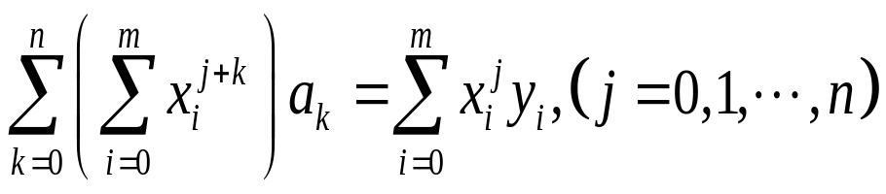
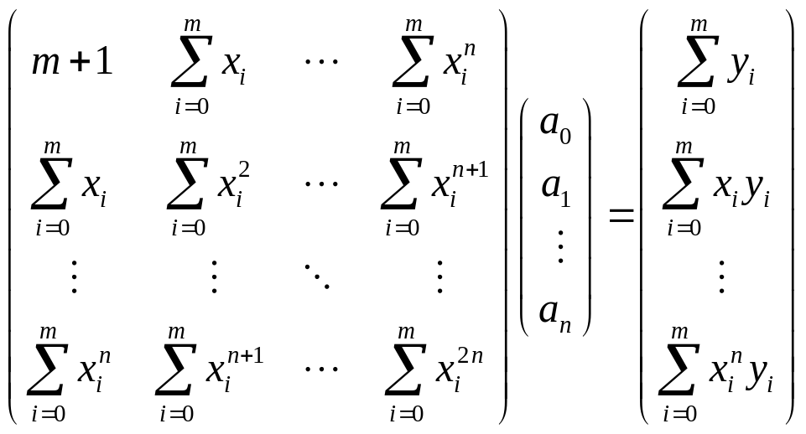
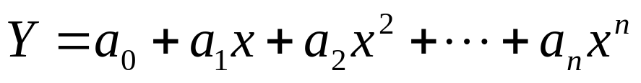
C、建立n+1个方程组
D、求系数矩阵得多项式方程
计算机求解采用逐次升阶方法，直至精度满足要求。

Slide 19
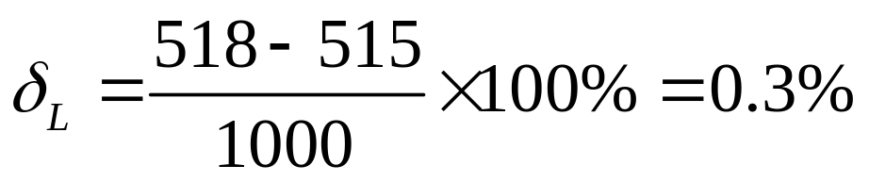
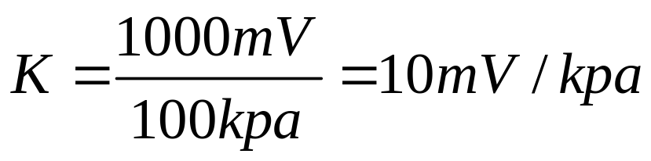
练习:压力传感器，测量压力范围为0 ~100 k Pa,输出电压范围为0 ~1000mV, 实测压力值，传感器输出电压为518mV，标准传感器 输出电压为515 mV。假设此点测量误差最大。
（1）非线性误差。
（2）设传感器为线性传感器，求灵敏度。

Slide 20
（4）灵敏度
y
y
y_{FS}
y_{FS}
x
0
x_{m}
x
0
x_{m}
图2.5（a） 线性传感器
图2.5（b）非线性传感器
思考：写出线性传感器与非线性传感器灵敏度的计算公式。
它们之间有何不同？
练习：一线性温度传感器，温度0~100⁰C时，输出电压为0~10mV。一非线性温度传感器，温度从50~51⁰C变化时，输出电压变化量为0.1mV。求两种传感器灵敏度。

Slide 21
（5）稳定性和可靠性
稳定性：在规定的工作条件(温度、湿度、压力)下，在规定的时间内，装置性能保持不变的能力。
可靠性：在保持使用环境和运行指标不超过极限的情况下，
装置无故障工作的能力。
装置的稳定性和可靠性取决于其内部元器件的稳定性和可靠性以及抗干扰措施的优劣。
平均无故障时间（MTBF：Mean Time Between failures）标准工作条件下，若干台仪器连续工作无故障工作间隔时间。
故障率：单位时间若干台仪器出现故障的台数。

Slide 22
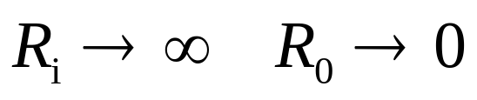
（6）输入输出电阻
串联环节组成检测装置，要求各个环节输入电阻越大，输出电阻越小越好。保持信号不衰减。
F1
F2
F3
F4
解释以下现象的原因。
两台稳压电源空载时输出电压均为12V，加上负载后，一台输出电压为12V，一台为11.5V。

Slide 23
2.3 检测装置的标定
（1）标定与校准
使用标准的计量仪器对所使用仪器（装置）的精度进行检测是否符合标准的过程。
标准铂电阻
待标定铂电阻
标准温度仪
恒温油槽
T
可控硅温度控制仪
图2.6 铂电阻标定系统

Slide 24
（2）标定方法（步骤）
由标准器具给出全量程已知测试点（输入量）
对标准装置与待测装置进行全量程测试，确定输入输出关系。（表格、曲线或公式）
对测试数据进行处理，计算质量参数，确定待测装置是否合格。
Y1
标准装置
X
标准器具
Y2
待测装置

Slide 25
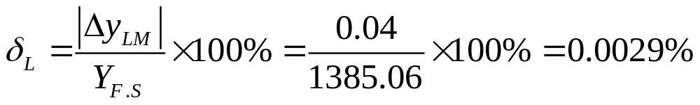
标准温度值 | 标准电阻值 | 待测电阻值
0.00 | 1000.00 | 1000.01
10.00 | 1039.03 | 1039.05
20.00 | 1077.94 | 1077.97
30.00 | 1116.73 | 1116.76
40.00 | 1155.41 | 1155.44
50.00 | 1193.97 | 1193.99
60.00 | 1232.42 | 1232.46
70.00 | 1270.75 | 1270.78
80.00 | 1308.97 | 1308.99
90.00 | 1347.07 | 1347.10
100.00 | 1385.06 | 1385.09
相对误差

Slide 26
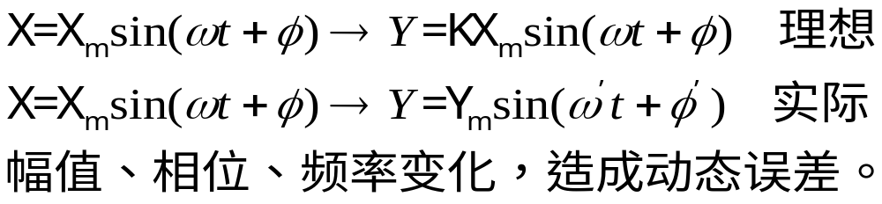
2.4 检测装置的动态特性
2.4.1 定义
检测装置输出对随时间变化的输入量的响应特性。
频域频率响应法，标准的输入信号正弦输入。
时域阶跃响应法，标准的输入信号阶跃输入。

Slide 27
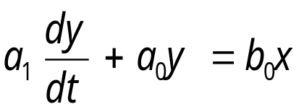
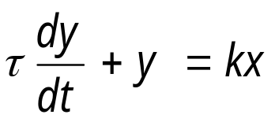
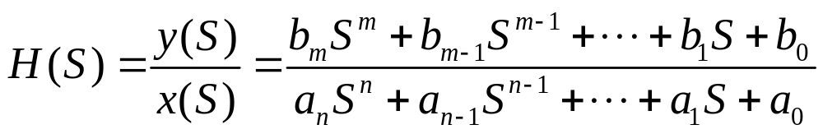
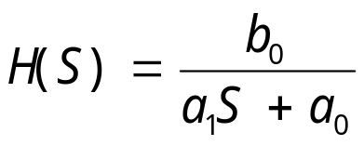
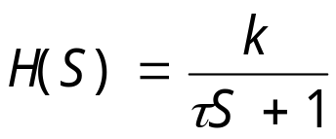
2.4.2 动态特性研究及表示方法
（1）时域瞬态响应法，标准的输入信号阶跃输入。
微分方程（时域）
一阶方程
(2-17)
传递函数（复域）
(2-18)
一阶传递函数

Slide 28
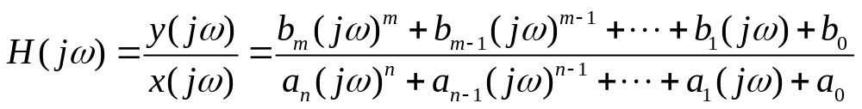
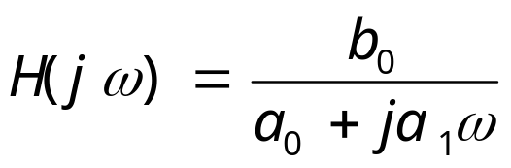
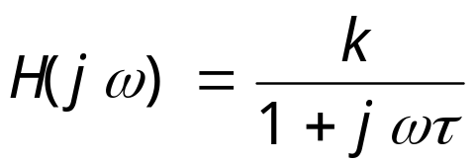
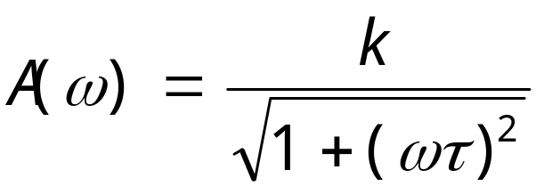

（2）频域频率响应法，标准的输入信号正弦输入。
(2-19)
一阶系统
幅频特性
相频特性
思考：理想的频率特性？

Slide 29
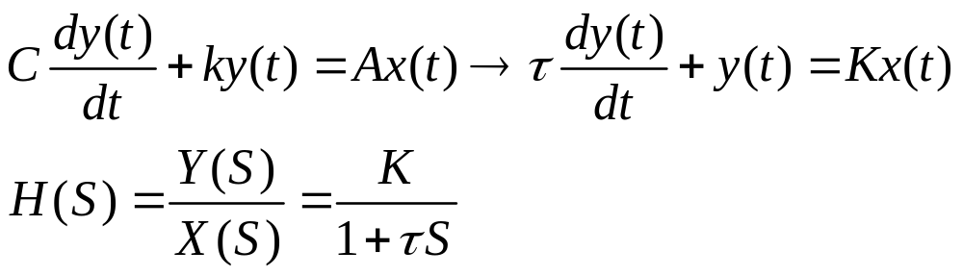
2.4.3 一阶检测装置的数学模型（时域）
（1）一阶机电装置的传递函数
K
C
A
(2-20)
y（t）
X（t）
x(t)-压强；y(t)-位移
图2-7（a）弹簧-阻尼器一阶环节
由要求的一阶环节时间常数及静态增益确定结构型传感器机械装置的结构参数。

Slide 30
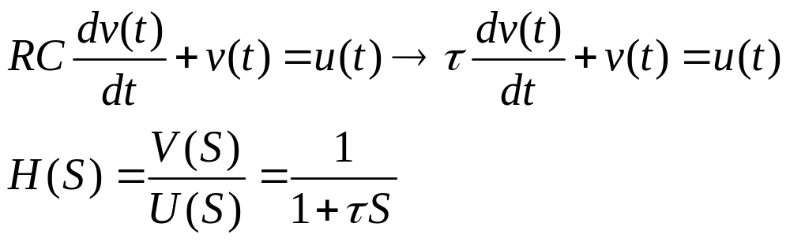
一阶电气装置传递函数
R
u（t）
C
v（t）
图2.7（b）电容-电阻RC电路
(2-21)
由要求的一阶环节时间常数及静态增益确定电气装置的电气参数。

Slide 31
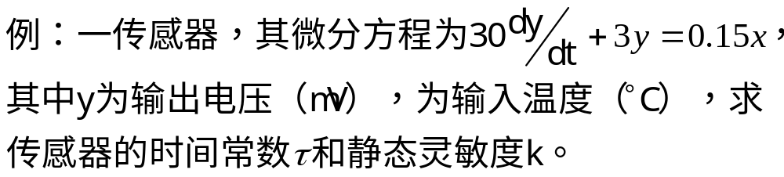

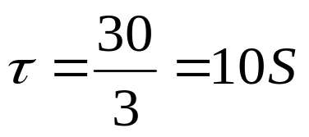

对比
由一阶微分方程确定传感器的性能参数。

Slide 32





（2）一阶环节的阶跃响应及其参数确定
(2-22)
x
思考：
工程测试法
静态增益如何确定？
时间常数如何确定？
1
t
0
y
k
思考：计算动态误差。
减小动态误差的方法？
0.632K
t
0
图2.8 一阶响应曲线

Slide 33
（3）一阶环节的频率响应
幅频特性
相频特性
已知传感器性能参数，计算在一定输入频率信号激励下，传感器的幅值误差与相位误差。
练习：一阶环节的时间常数为6mS，给该环节加激励频率为
30HZ信号，求此时幅值误差及相位差。
总结减小幅频和相频误差方法？

Slide 34

2.4.4 二阶检测装置的数学模型
（1）二阶机电装置的传递函数
质量-弹簧-阻尼器二阶环节运动方程
K
C
(2-23)
m
f（t）
y（t）
f(t)-力；y(t)-位移
图2.9 质量-弹簧-阻尼器二阶环节

Slide 35

L
R
u（t）
C
v（t）
图2.10 电感-电容-电阻RLC电路
电感-电容-电阻RLC电路回路方程 （KVL）
(2-24)

Slide 36

归纳法
二阶机电装置微分方程
(2-25)
K—增益 ξ—阻尼比 ω₀—无阻尼自然振荡频率

Slide 37





例：压电加速度传感器动态特性用微分方程描述
Q：输出电荷（PC） a：输入加速度(m/s²⁾。 确定

Slide 38




（2）二阶环节的阶跃响应
(2-26)
(2-27)
(2-28)

Slide 39


快、准、稳
图2.11 二阶环节的阶跃响应

Slide 40




（3）二阶环节的频率响应
幅频特性
相频特性

Slide 41




练习：一只测力传感器可简化成质量-弹簧-阻尼二阶系统，已知该传感器固有频率为1000HZ，阻尼比为0.7，用该传感器测量频率分别为600HZ与400HZ的正弦交变力时，其输出与输入的幅值比与相位差。
测量信号为600HZ

Slide 42


练习：一只测力传感器可简化成质量-弹簧-阻尼二阶系统，已知该传感器固有频率为1000HZ，阻尼比为0.7，用该传感器测量频率分别为600HZ与400HZ的正弦交变力时，其输出与输入的幅值比与相位差。
测量信号为400HZ
对比两个结果，得出结论。

Slide 43


练习：固有振荡频率分别为800HZ与1200HZ。阻尼比均为0.4的两只二阶系统。测量频率为400HZ正弦信号。计算振幅相对误差。应该选择那一只?
固有振荡频率为800HZ,振幅相对误差为
固有振荡频率为1200HZ,振幅相对误差为

Slide 44





练习：对二阶传感器频率特性测试，幅频曲线谐振频率在200HZ，此处最大幅值比为1.4，试计算该传感器的阻尼比和固有振荡频率。

Slide 45
思考题与习题
1、静态特性概念及其性能指标（非线性、重复性、迟滞、灵敏度） 性能指标的概念、公式、计算。
2、压力传感器，测量压力范围为0 ~100 k Pa,输出电压范围为0 ~1000mV, 实测压力值，传感器输出电压为512mV，标准传感器 输出电压为510 mV。假设此点测量误差最大。
（1）非线性误差。
（2）若重复10次测量，最大误差为3 mV。重复性误差。
（3）若正反行程各10次测量，正反形成间最大误差为4 mV，求迟滞。
（4）设传感器为线性传感器，求灵敏度。

Slide 46
2、何为检测装置的标定，标定的目的及方法。
3、传感器动态特性及其描述方法。
4、总结一阶、二阶检测装置动态特性的研究方法。说明为何一阶检测装置只能用于测量慢变或低频信号？
5、为何检测装置输入阻抗越大，输出阻抗越小越好？
6、一压力传感器，输入压力与输出电压测量数据见下表，
试用最小二乘法建立拟合直线。
输入压力x /10⁵pa 0 0.5 1.0 1.5 2.0 2.5
输出电压y /V 0.0031 0.2023 0.4014 0.6006 0.8000 0.9995

